Slide 1

Validaciones en django
RICARDO RAMOS Z.

Slide 2
Validaciones en el modelo
La validación en el modelo asegura que los datos en la base de datos siempre sean válidos, independientemente de cómo se hayan introducido. Esto incluye datos ingresados desde formularios, la consola de Django, API externas o cualquier otro lugar donde se manipulen los modelos.
Ventajas
Centralización: Las reglas de validación están definidas en un único lugar: el modelo. Esto garantiza que todos los datos almacenados cumplan con las restricciones.
Aplicación global: Las validaciones funcionan para cualquier entrada de datos, no solo formularios. Por ejemplo, si creas o actualizas un registro con Model.objects.create() o Model.save(), las validaciones se aplicarán.
Integridad de datos: Protege los datos de tu base de datos, evitando inconsistencias.
Limitaciones
Flexibilidad limitada en contextos específicos: No puedes definir reglas de validación personalizadas para un formulario en particular. Las validaciones aplican para todos los casos de uso del modelo.
Errores genéricos: Los errores de validación son menos específicos para el usuario final, ya que no se presentan en un formulario específico, sino en el contexto del modelo.

Slide 3
Validaciones en el formulario
La validación en el formulario asegura que los datos proporcionados por el usuario cumplan con las reglas antes de ser procesados o almacenados. Esto permite personalizar la experiencia del usuario y presentar errores específicos en la interfaz.
Ventajas
Contexto específico: Puedes adaptar las reglas de validación a un formulario en particular. Útil si necesitas reglas diferentes para distintas vistas (por ejemplo, un formulario de creación puede tener validaciones distintas de uno de edición).
Interacción con el usuario: Los errores de validación se pueden mostrar directamente en la plantilla de forma clara y amigable. Puedes dar retroalimentación específica para cada campo.
Flexibilidad: Los formularios pueden incluir lógica de validación que no está directamente relacionada con la base de datos (por ejemplo, verificar que dos campos coincidan, como contraseñas).
Limitaciones
Alcance limitado: Las validaciones en los formularios solo se aplican cuando el usuario interactúa con ellos. Si los datos se modifican desde la API, la consola o directamente en la base de datos, estas validaciones no se ejecutan.
Duplicación potencial: Si tienes validaciones tanto en el modelo como en el formulario, puedes terminar duplicando lógica, lo que dificulta el mantenimiento.

Slide 4
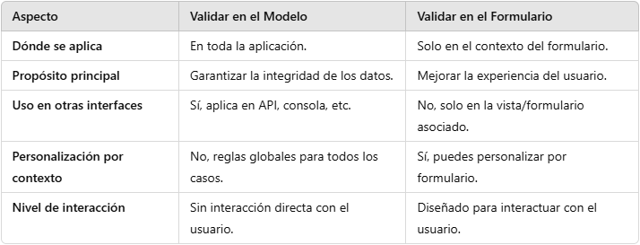
cuadro COMPARATIVO

Slide 5
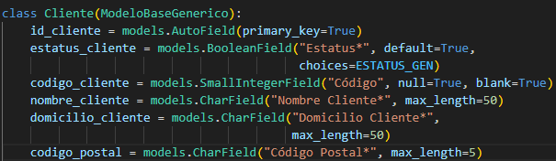
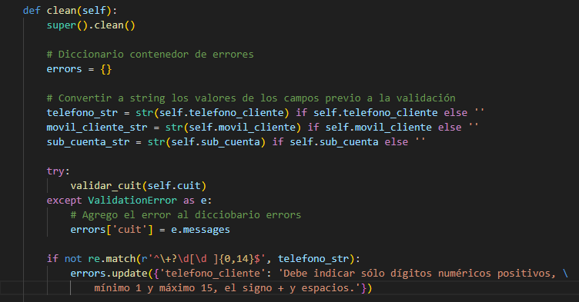
VALIDACIÓN EN BASE AL MODELO
Validaciones en los atributos del modelo
Validaciones en el método clean() del modelo. Se pueden usar expresiones regulares

Slide 6
VALIDACIÓN genérica para las plantillas
Las plantillas de crear o actualizar registros de los CRUDs, se hacen en base a la plantilla genérica maestro_form.html
maestro_form.html
include:
modal_errors.html
include:
modal_fields_requirements.html
Plantillas del modal que muestra los errores y el modal que muestra la ayuda para llenar los inputs del form
Script
Que captura las excepciones de las validaciones, coloca los bordes de los elementos en rojo y coloca el foco en el primer elemento del error
Script de JavaScript que se encarga de controlar las validaciones.

Slide 7
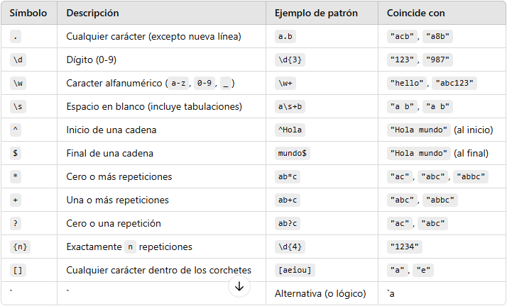
Expresiones regulares
Son patrones de búsqueda que permiten verificar si un texto cumple con ciertas reglas. En Python, las expresiones regulares se manejan con el módulo re. En Django, puedes usarlas para validar campos de formularios cuando necesitas asegurarte de que los datos ingresados por el usuario sigan un formato específico. Los patrones básicos son:

Slide 8
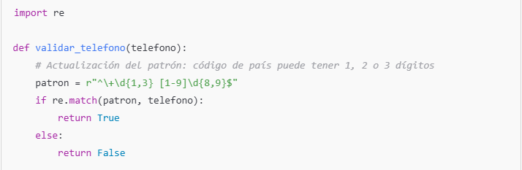
Ejemplo de validación de Expresiones regulares
Validar un número telefónico, debe empezar por el signo +, a continuación, uno, dos o tres dígitos, luego un espacio en blanco y luego, 9 o 10 dígitos, pero no pueden empezar con el dígito cero.

Slide 9
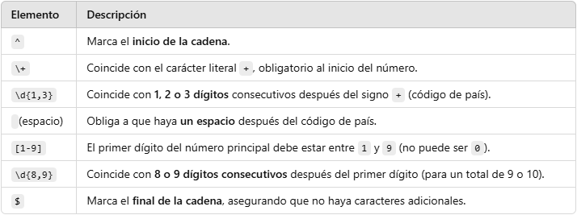
explicación de validación de Expresiones regulares
Validar un número telefónico, debe empezar por el signo +, a continuación, uno, dos o tres dígitos, luego un espacio en blanco y luego, 9 o 10 dígitos, pero no pueden empezar con el dígito cero.
patron = r"^\+\d{1,3} [1-9]\d{8,9}$"
El prefijo r evita que Python interprete los caracteres de escape, como \

